Slide 1
ООО «Конструкция Решений»
Конструкция
Решений
Разработка программного обеспечения
для бизнеса и государственных организаций
01
Notes:
Источник: материалы, предоставленные заказчиком 6 октября 2026 года. Названия, функциональность и результаты проектов приведены по этим материалам.

Slide 2
Команда полного цикла
12 лет опыта разработки
6 специалистов
Единая команда проекта
Тимлид, frontend- и backend-разработчики, DevOps, дизайнер и специалист по продажам.
От анализа процессов и проектирования интерфейса до внедрения и сопровождения.
ООО «Конструкция Решений»
02
Notes:
Источник: материалы, предоставленные заказчиком 6 октября 2026 года. Названия, функциональность и результаты проектов приведены по этим материалам.

Slide 3
Направления разработки
CRM и ERP
Заявки, продажи, склад, касса, KPI и управленческая аналитика.
SaaS-платформы
Несколько организаций, филиалы, разграничение доступа.
Интеграции
1С, телефония, почта, сайты и платёжные системы.
Обучение и AI
Образовательные приложения, чат-боты и AI/ML под задачи заказчика.
03
Notes:
Источник: материалы, предоставленные заказчиком 6 октября 2026 года. Названия, функциональность и результаты проектов приведены по этим материалам.

Slide 4
CRM для промышленного холдинга
Единая среда обработки входящих заявок
Задача
Решение
Организовать работу в изолированном контуре и автоматизировать распределение обращений.
Собственная CRM с интеграциями телефонии, почты и сайта. Распределение по отделам, руководителям и менеджерам.
Python / Django, React, PostgreSQL, Redis, WebSocket
04
Notes:
Источник: материалы, предоставленные заказчиком 6 октября 2026 года. Названия, функциональность и результаты проектов приведены по этим материалам.

Slide 5
Рабочие процессы в одной системе
Обращения и коммуникации
Софтфон, журнал звонков, транскрипты и единый интерфейс диалогов.
Управление работой
Канбан, календарь, сроки, диаграмма Ганта и обсуждения задач.
Найм и аналитика
Воронка кандидатов, отчёты по менеджерам, отделам и источникам.
Контроль данных
Ограничения доступа по IP и проверка сообщений по правилам AI Control / DLP.
Собственная разработка с интерфейсом, вдохновлённым UX Битрикс24
05
Notes:
Источник: материалы, предоставленные заказчиком 6 октября 2026 года. Названия, функциональность и результаты проектов приведены по этим материалам.

Slide 6
Контроль доступа и данных
Защита на нескольких уровнях
Доступ к системе
Контроль сообщений
Ограничения по IP дополняют авторизацию и правила доступа сотрудников.
Локальный модуль проверяет чувствительные данные, внешние ссылки и запрещённые фразы.
В проекте предусмотрены шифрование и контроль защищённости. Конкретный состав средств защиты определяется требованиями контура.
06
Notes:
Источник: материалы, предоставленные заказчиком 6 октября 2026 года. Названия, функциональность и результаты проектов приведены по этим материалам.

Slide 7
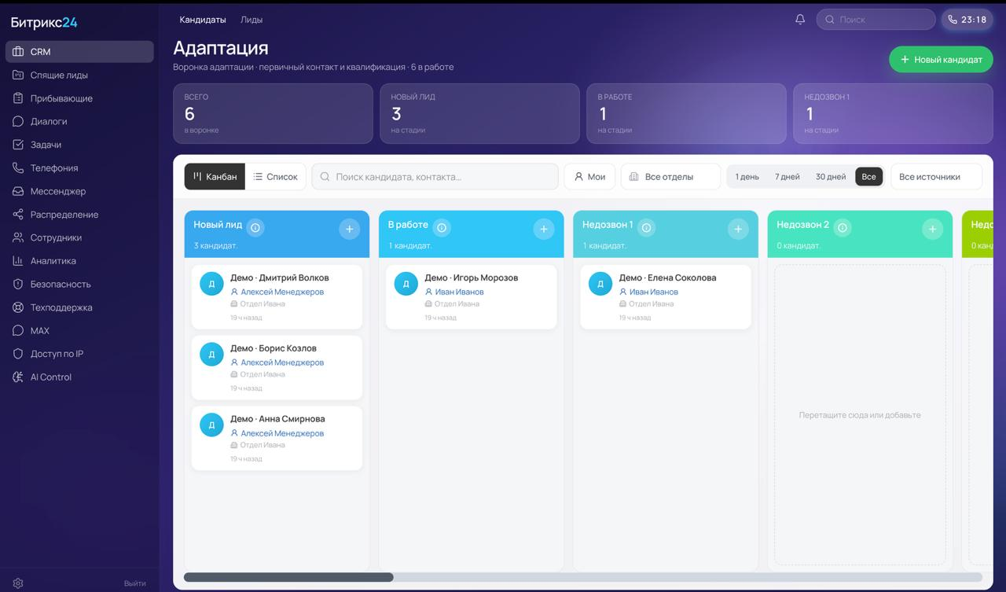
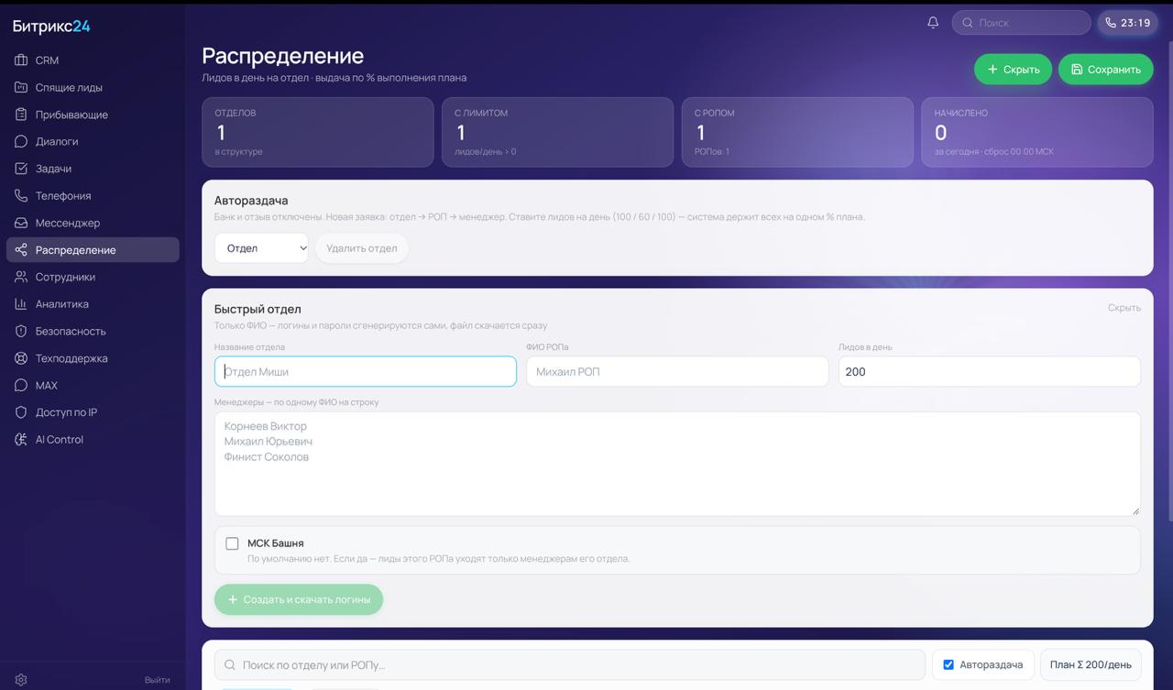
CRM: найм и распределение
Воронка адаптации кандидатов и правила распределения заявок
Воронка адаптации
Распределение заявок
Экраны предоставлены командой проекта. Значения на экранах не являются метриками внедрения.
07
Notes:
Источник: материалы, предоставленные заказчиком 6 октября 2026 года. Названия, функциональность и результаты проектов приведены по этим материалам.

Slide 8
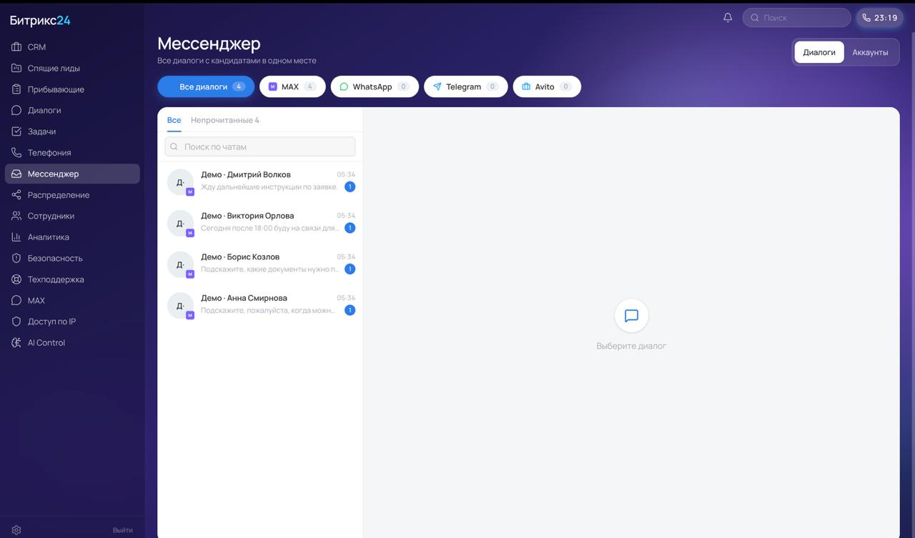
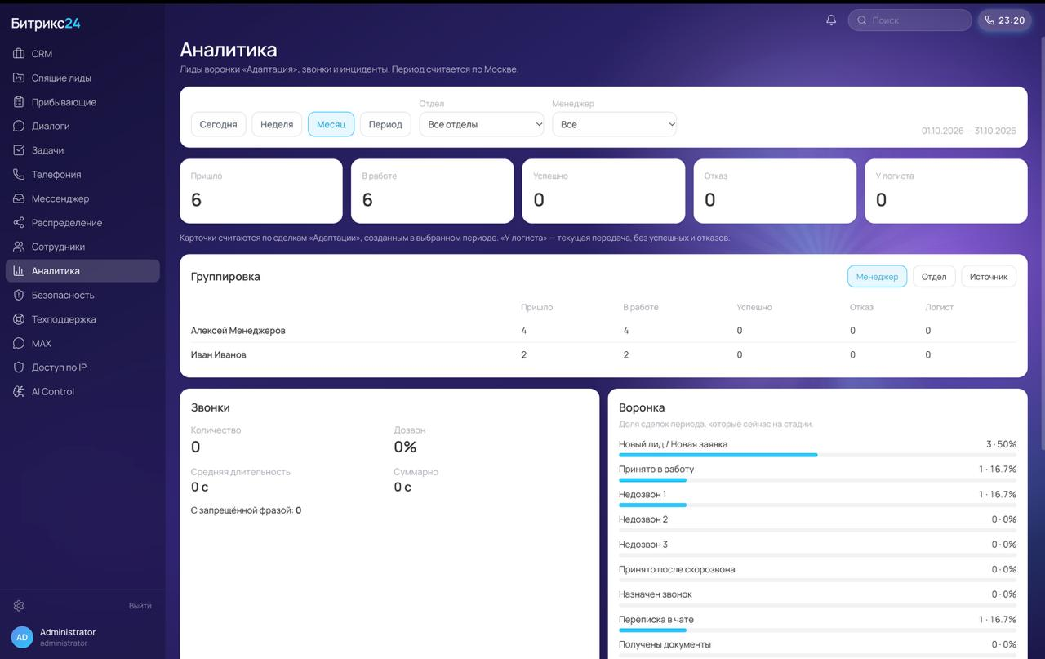
CRM: коммуникации и аналитика
Единый интерфейс диалогов и отчёты по работе команды
Мессенджер
Аналитика
Экраны предоставлены командой проекта. Значения на экранах не являются метриками внедрения.
08
Notes:
Источник: материалы, предоставленные заказчиком 6 октября 2026 года. Названия, функциональность и результаты проектов приведены по этим материалам.

Slide 9
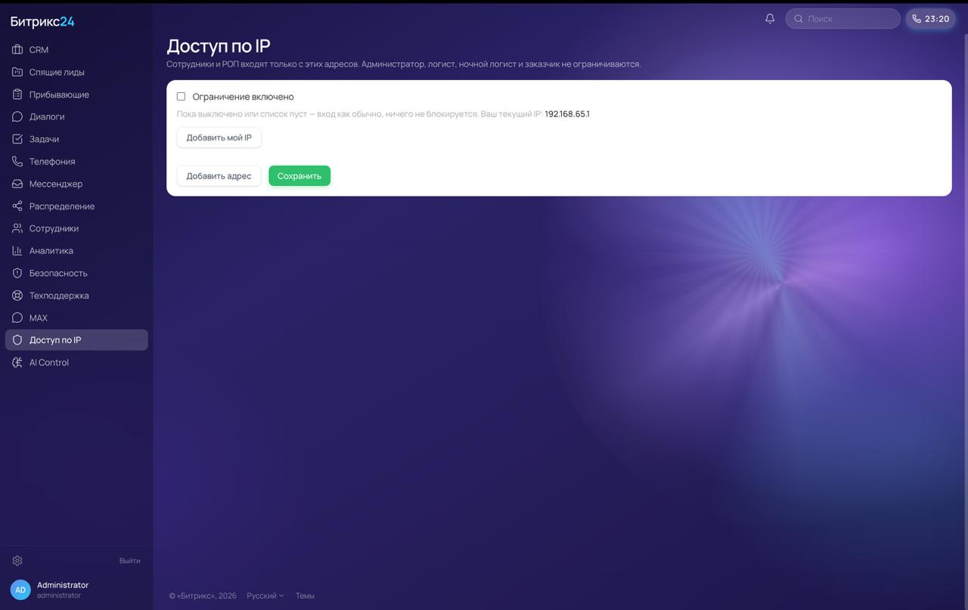
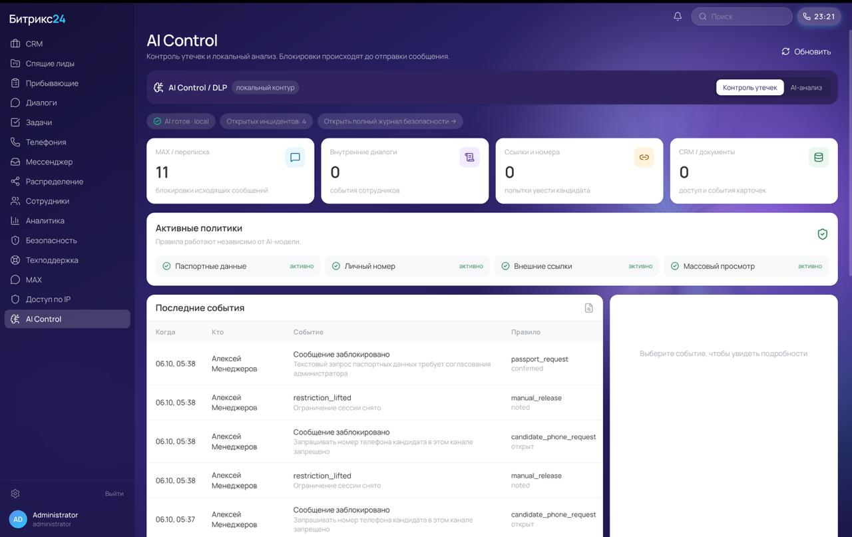
CRM: контроль доступа и сообщений
Ограничения по IP и локальные политики AI Control / DLP
Доступ по IP
AI Control
Экраны предоставлены командой проекта. Значения на экранах не являются метриками внедрения.
09
Notes:
Источник: материалы, предоставленные заказчиком 6 октября 2026 года. Названия, функциональность и результаты проектов приведены по этим материалам.

Slide 10
Образовательное приложение МГИМО
Английский и испанский в контексте
международных отношений и дипломатии
Учебные сценарии
Вовлечение студентов
Флэш-карты, выбор перевода, сборка слова, аудирование и проверка произношения через микрофон.
Тематические модули, XP, уровни, серия дней, дневная цель и прогресс. Интерфейс на русском и английском.
80 студентов
зарегистрировались и начали обучение при тестовом запуске
Python, React, TypeScript
10
Notes:
Источник: материалы, предоставленные заказчиком 6 октября 2026 года. Названия, функциональность и результаты проектов приведены по этим материалам.

Slide 11
ERP/CRM для автобизнеса
Заказ от входящего лида до акта
приёмки-передачи
Операционный контур
Финансовый контур
CRM, заказы, реестр автомобилей, склад с FIFO, закупки, инвентаризация и перемещения.
POS, смены, скидки, несколько способов оплаты, выработка мастеров и правила мотивации.
Python / Django, React, PostgreSQL, Redis, WebSocket
11
Notes:
Источник: материалы, предоставленные заказчиком 6 октября 2026 года. Названия, функциональность и результаты проектов приведены по этим материалам.

Slide 12
Архитектура SaaS-платформы
Организации и филиалы
Мультитенантность, RLS, роли и права доступа.
Интеграция с 1С
Обмен через CommerceML, настройки и журнал синхронизации.
Контроль операций
Аудит действий с фильтрами по пользователю, сущности и IP.
Дополнительные модули
Экран очереди с обновлением через WebSocket и калькулятор ROI.
Результат: готовая платформа с демо-стендом и возможностью подключения новых организаций
12
Notes:
Источник: материалы, предоставленные заказчиком 6 октября 2026 года. Названия, функциональность и результаты проектов приведены по этим материалам.

Slide 13
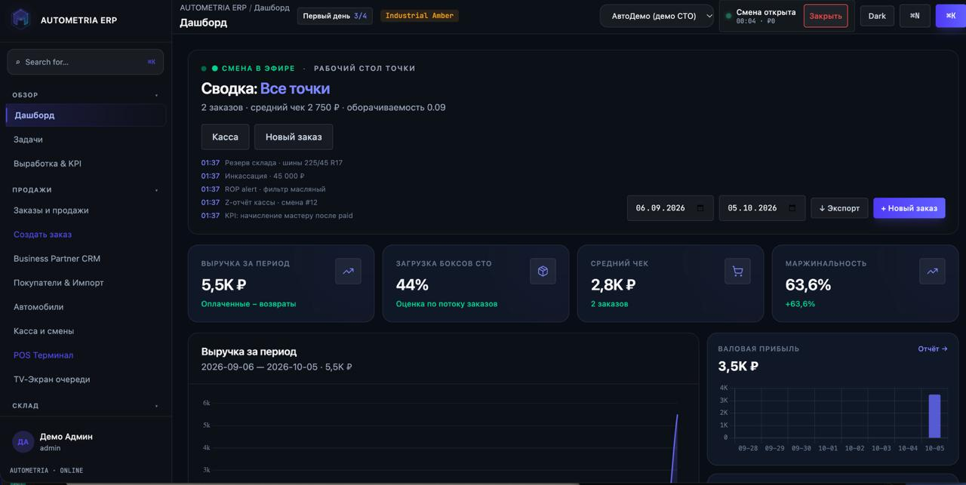
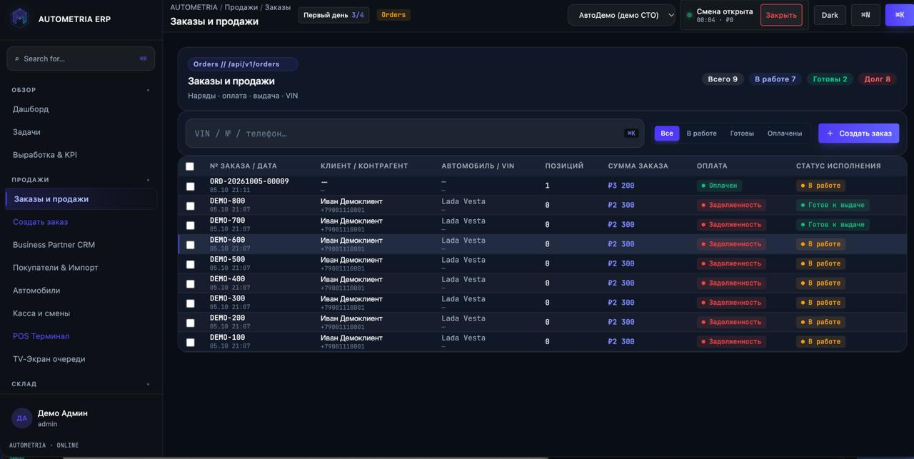
ERP: управление заказами
Сводка по точкам и реестр заказов
Дашборд
Заказы и продажи
Экраны предоставлены командой проекта. Значения на экранах не являются метриками внедрения.
13
Notes:
Источник: материалы, предоставленные заказчиком 6 октября 2026 года. Названия, функциональность и результаты проектов приведены по этим материалам.

Slide 14
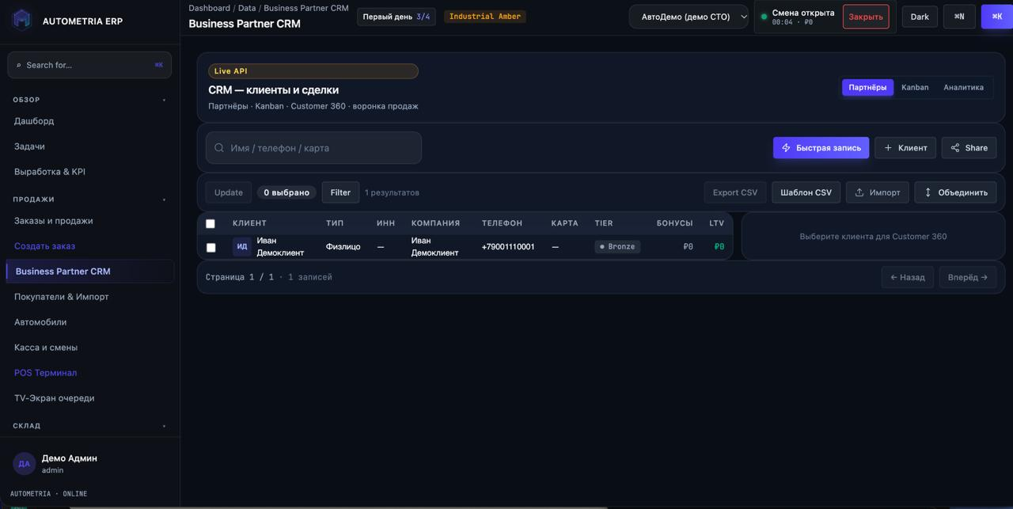
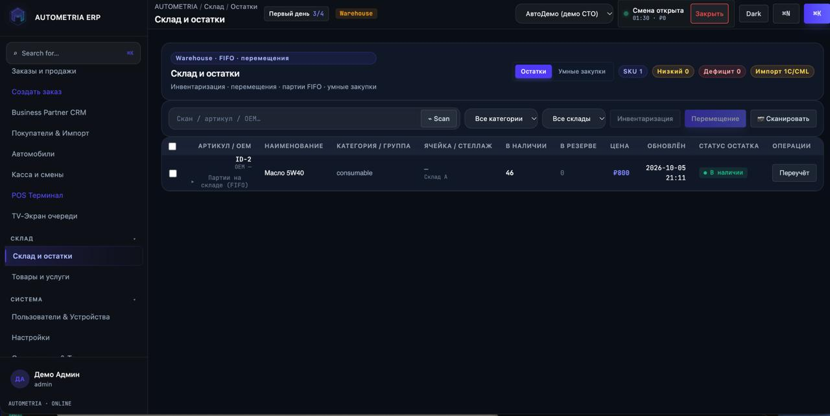
ERP: клиенты и склад
CRM и учёт товарных остатков
CRM
Склад и остатки
Экраны предоставлены командой проекта. Значения на экранах не являются метриками внедрения.
14
Notes:
Источник: материалы, предоставленные заказчиком 6 октября 2026 года. Названия, функциональность и результаты проектов приведены по этим материалам.

Slide 15
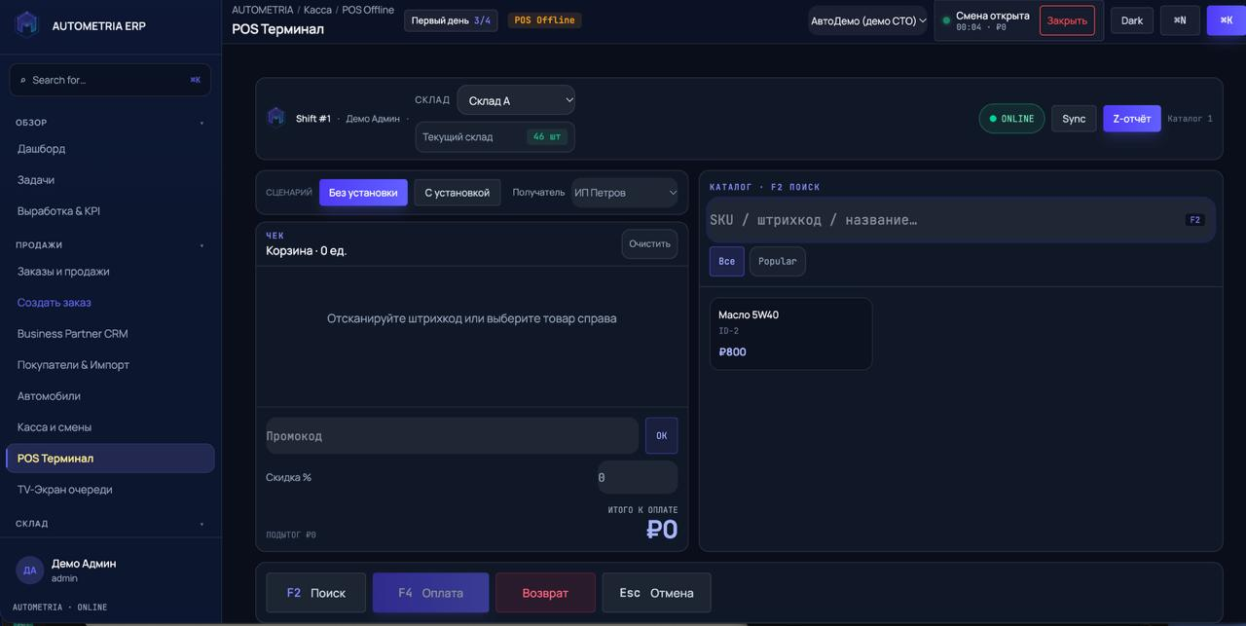
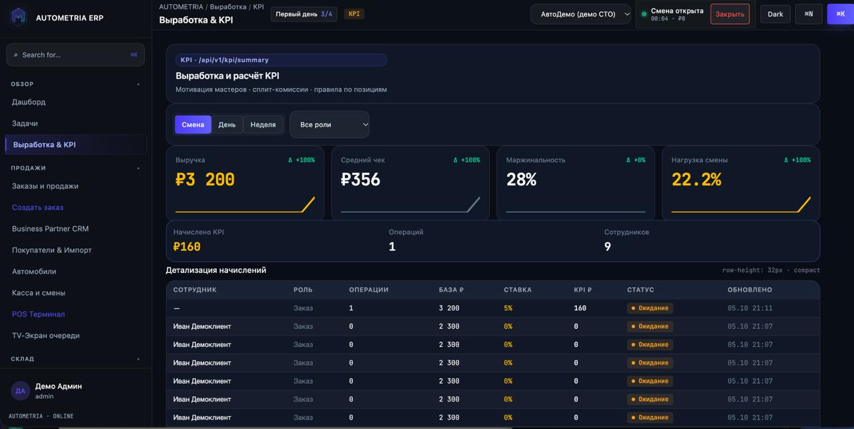
ERP: касса и мотивация
POS-терминал и показатели выработки мастеров
POS терминал
Выработка и KPI
Экраны предоставлены командой проекта. Значения на экранах не являются метриками внедрения.
15
Notes:
Источник: материалы, предоставленные заказчиком 6 октября 2026 года. Названия, функциональность и результаты проектов приведены по этим материалам.

Slide 16
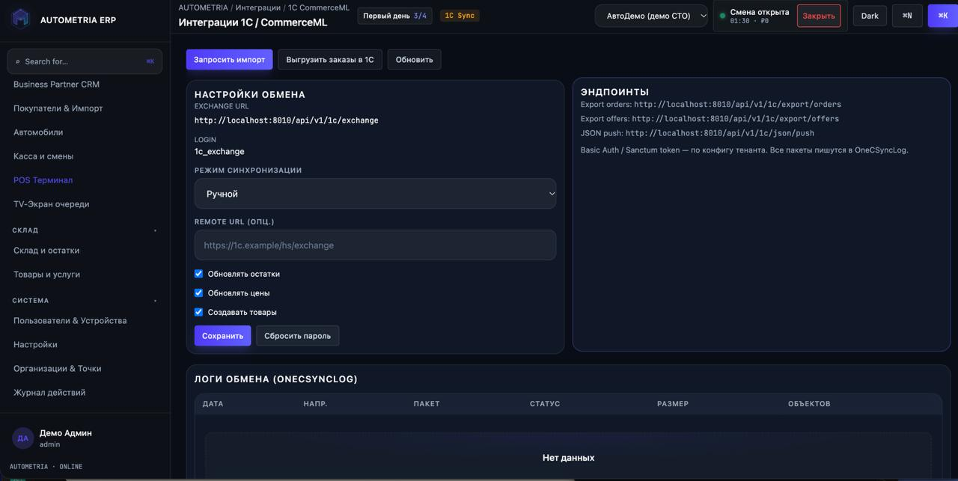
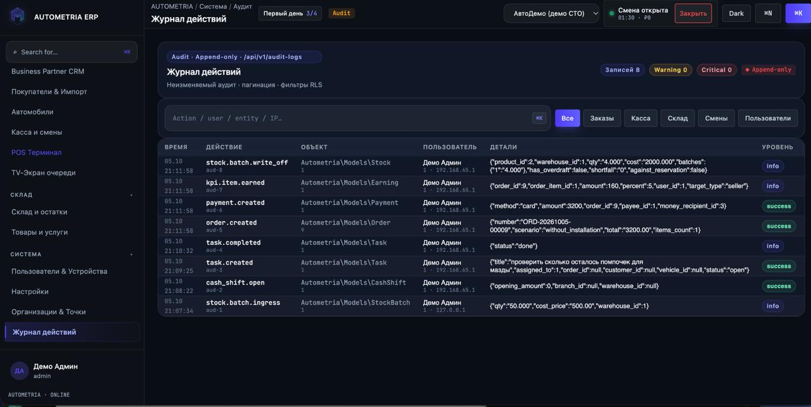
ERP: интеграции и аудит
Настройки обмена с 1С и журнал действий
Интеграция 1С
Аудит действий
Экраны предоставлены командой проекта. Значения на экранах не являются метриками внедрения.
16
Notes:
Источник: материалы, предоставленные заказчиком 6 октября 2026 года. Названия, функциональность и результаты проектов приведены по этим материалам.

Slide 17
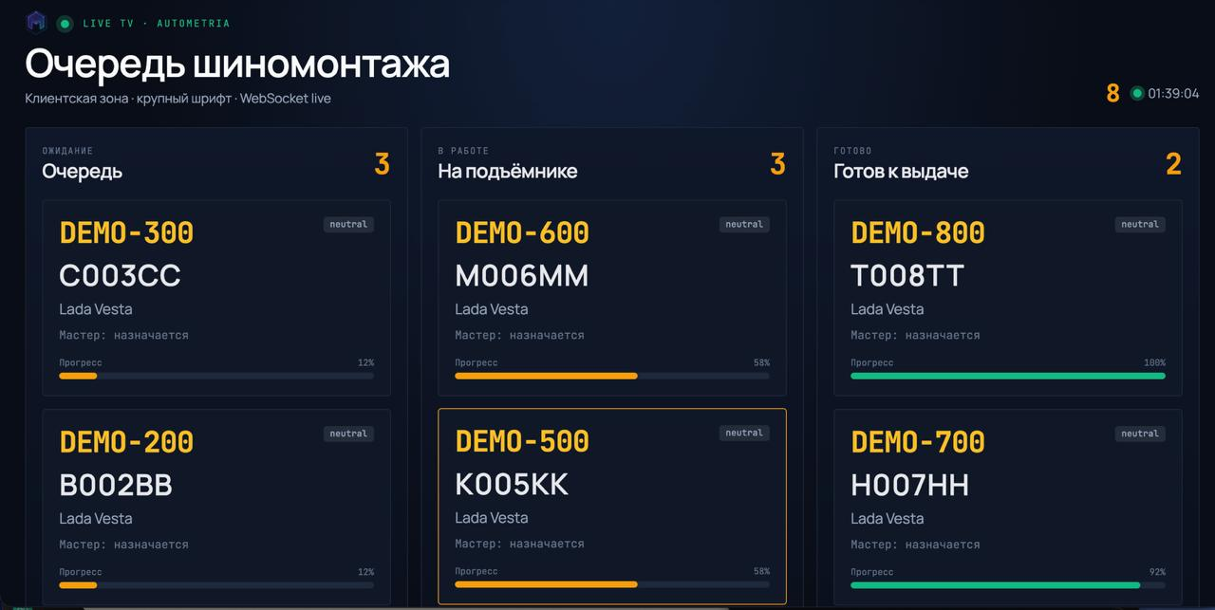
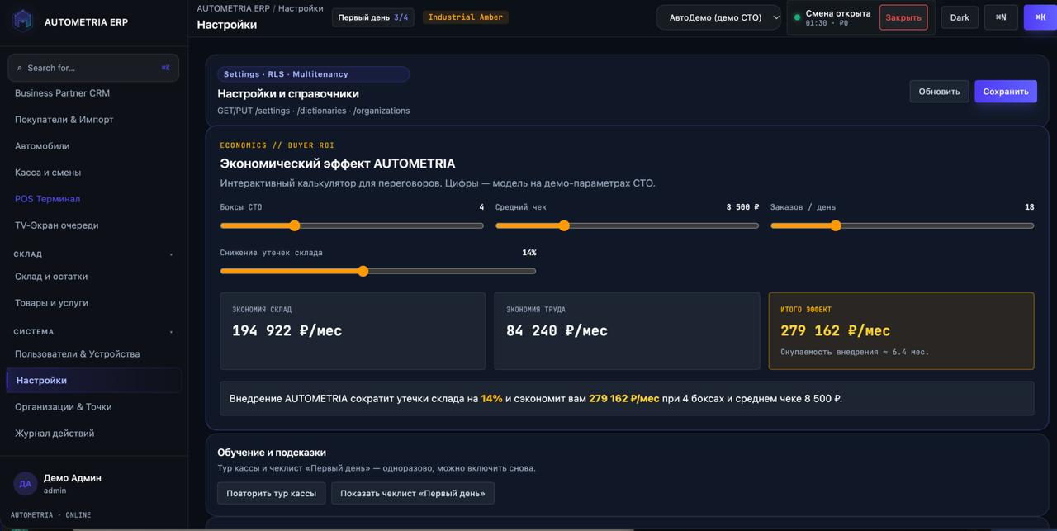
ERP: очередь и расчёт эффекта
Экран очереди и интерактивный калькулятор ROI
Экран очереди
Калькулятор ROI
Экраны предоставлены командой проекта. Значения на экранах не являются метриками внедрения.
17
Notes:
Источник: материалы, предоставленные заказчиком 6 октября 2026 года. Названия, функциональность и результаты проектов приведены по этим материалам.

Slide 18
Другие проекты команды
Инвестиционная карта ЧР
Сайт с интерактивной картой инвестиционных возможностей для Минэкономразвития и торговли Чеченской Республики.
Машэнергопром
Корпоративный сайт для компании в сфере машиностроения и энергетики.
Здравоохранение
Система учёта пациентов и записи через интерактивный терминал.
Яндекс Карты
Модуль отзывов с геолокацией для работы с картами.
18
Notes:
Источник: материалы, предоставленные заказчиком 6 октября 2026 года. Названия, функциональность и результаты проектов приведены по этим материалам.

Slide 19
Организация проекта
01 Анализ и оценка
Обсуждаем процессы, пользователей, интеграции и ограничения.
02 Согласование этапов
Фиксируем объём, результаты, критерии приёмки, стоимость и сроки.
03 Разработка и приёмка
Демонстрируем результат этапа, проводим проверку и принимаем обратную связь.
04 Внедрение и развитие
Согласовываем запуск, сопровождение и дальнейшие изменения.
Поэтапная оплата: выполнение этапа, приёмка, оплата, следующий этап
19
Notes:
Источник: материалы, предоставленные заказчиком 6 октября 2026 года. Названия, функциональность и результаты проектов приведены по этим материалам.

Slide 20
ООО «Конструкция Решений»
Обсудим вашу задачу
Для оценки проекта нужны описание процессов,
состав пользователей и список интеграций.
Подготовим предложение с составом работ,
этапами, стоимостью и сроками.
20
Notes:
Источник: материалы, предоставленные заказчиком 6 октября 2026 года. Названия, функциональность и результаты проектов приведены по этим материалам.

